Slide 1
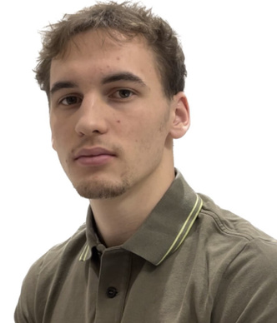


leobtlh@hotmail.com
+41 78 302 50 85
Montreux, Switzerland
LEO BOTELHO
BLOCKCHAIN PROTOCOL ARCHITECT & QUANT DEV
PROFIL
Désormais pleinement investi dans des études de Mathématiques, j'approfondis mon expertise en solutions blockchain et DeFi au travers du cours EPFL FIN-413 et de la certification Alyra (RS6675).
Mon objectif est d'appliquer cette rigueur analytique à la conception de protocoles et à la modélisation économique on-chain. Je recherche un poste à temps partiel (40%) me permettant de contribuer à des solutions décentralisées innovantes, tout en poursuivant mon développement académique.
FORMATION
PROJETS
UNIDISTANCE
DEFI PROJECT LEAD
Bachelor de Mathématiques
Moeba Protocol, Lausanne | 2025 -
2026 -
Mœba Protocol est une plateforme d'assurance paramétrique décentralisée conçue pour démocratiser l'accès aux Obligations Catastrophe (Cat Bonds). Contrairement aux modèles binaires traditionnels, elle utilise un mécanisme de cascade (Waterfall) à "Soft Default" pour atténuer le risque. L'architecture segmente le capital en trois niveaux : un tampon "First Loss" assureur, une Tranche Junior (rendement à effet de levier) et une Tranche Senior (protection du capital avec 70 % de l'APR de base), rendant l'investissement dans le risque climatique accessible à la liquidité non institutionnelle.
Preview: https://moeba-protocol.vercel.app/
EPFL
FIN-413 - Financial applications . . .
2026 -
ALYRA
RS6675 - Leveraging DeFi in dApps
20.09.2025 - 19.12.2025
HEIG-VD
Computer Science
2024 - 2026
COMPÉTENCES
RETHAGON - QUANT SYSTEM ARCHITECT
Alyra, Montreux | 20.09.2025 - 19.12.2025
Langage C
Langage C++
Langage python3
Développement UX
Ce projet est un protocol de paris décentralisée dédiée aux rap battles, conçue pour assurer la rémunération des artistes. Le système de paris propose des cotes dynamiques en temps réel basées sur la liquidité ERC-1155. Les résultats sont sécurisés par un oracle méritocratique utilisant des SLB Tokens pondérés par le score ELO. La gouvernance repose sur un modèle veToken soutenu par un mécanisme de dispute économique : la majorité capture les jetons misés par la minorité, rendant la fraude irrationnelle et garantissant l'intégrité des résultats.
LANGUES PARLÉES
Fran¼ais : langue maternelle
Anglais : niveau professionnel
Portugais : niveau professionnel
Allemand : niveau professionnel
EXPERTISE
EXPÉRIENCE
  Finance Décentralisée
  Développement Quantitatif
  Architecture de Protocole
  Design Algorithmique
  Stratégies DeFi
PYTHON AND WEB DEVELOPER
Altux SA, Lutry | 2023 - 2026
Bonne expérience en informatique, particulièrement en développement Python pour l'automatisation et les outils internes. Mon parcours inclut la maintenance de serveurs, la configuration de pare-feux et autres.

